Slide 1
Confronto tra os161 e xv6
Programmazione di Sistema – a.a. 2023- – Gaetano Insinna – Luciano Vaccarella – Francesca Zafonte

Slide 2
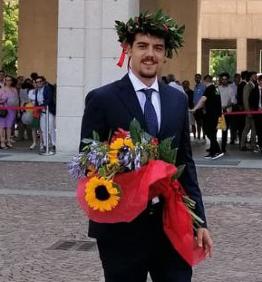

Gruppo 14
Gaetano Insinna
Luciano Vaccarella
Francesca Zafonte
s308538

Slide 3
Overview
Syscalls
Memoria Virtuale
Confronto generale
MMU
Algoritmi di Scheduling
Meccanismi di Sincronizzazione
Altre Caratteristiche Rilevanti
Scheduler
TLB

Slide 4
MMU os161

Slide 5
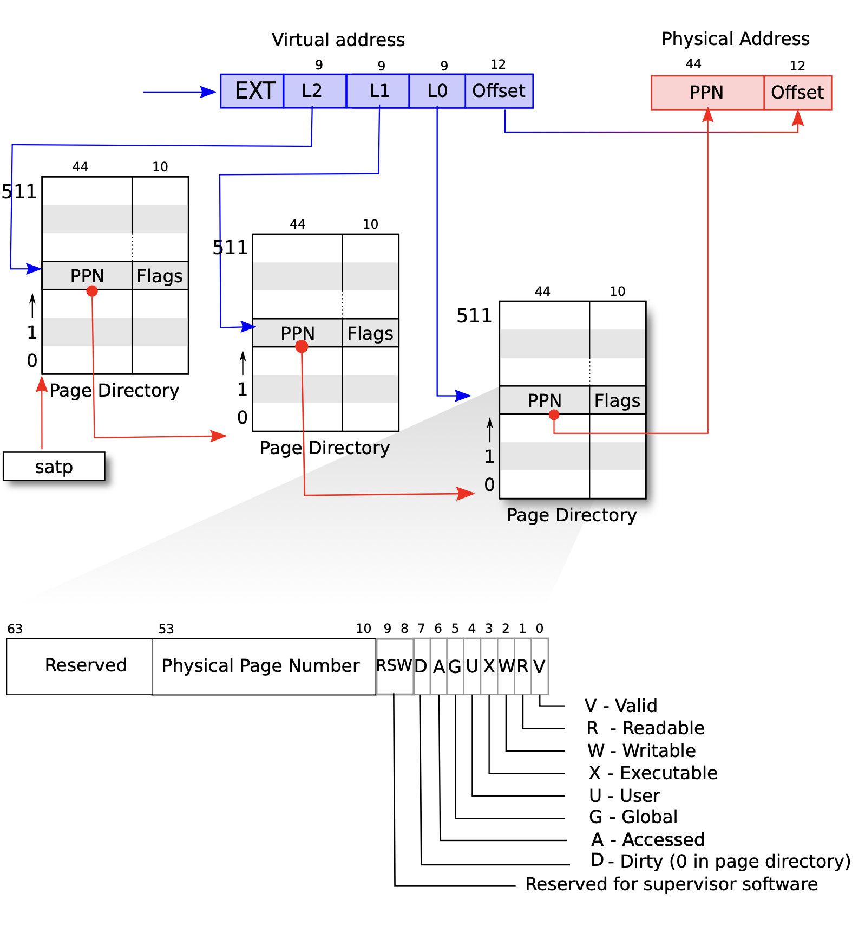
MMU xv6

Slide 6
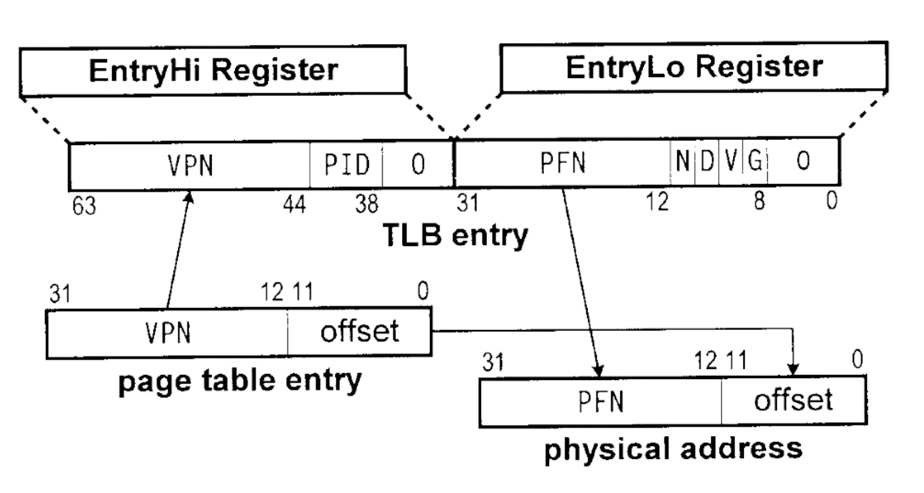
TLB os161

Slide 7
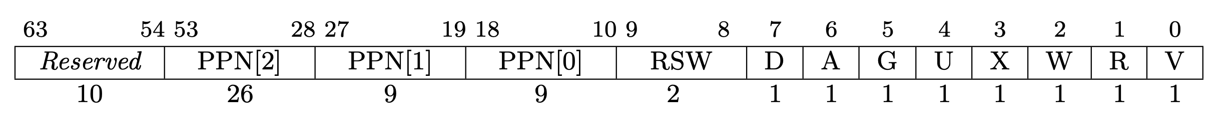
TLB xv6
Inserire codice

Slide 8
Scheduling os161

Slide 9
Scheduling xv6

